Slide 1
Reconocimiento de Imágenes con Redes Neuronales
Nombre del Alumno: Sanchez Lopez Jose Emmanuel
Nombre del Catedrático: Doc. Eric Silva
Materia: Procesamiento Digital de Señales

Slide 2
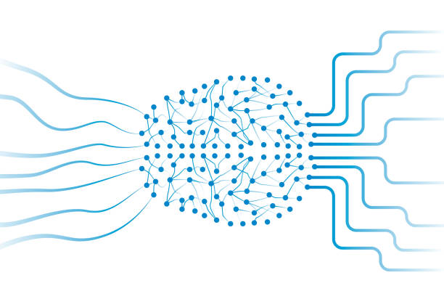
¿Qué son las redes neuronales?
Las redes neuronales son modelos computacionales inspirados en la estructura y funcionamiento del cerebro humano. Estas redes están diseñadas para procesar información y aprender patrones complejos a partir de los datos.

Slide 3
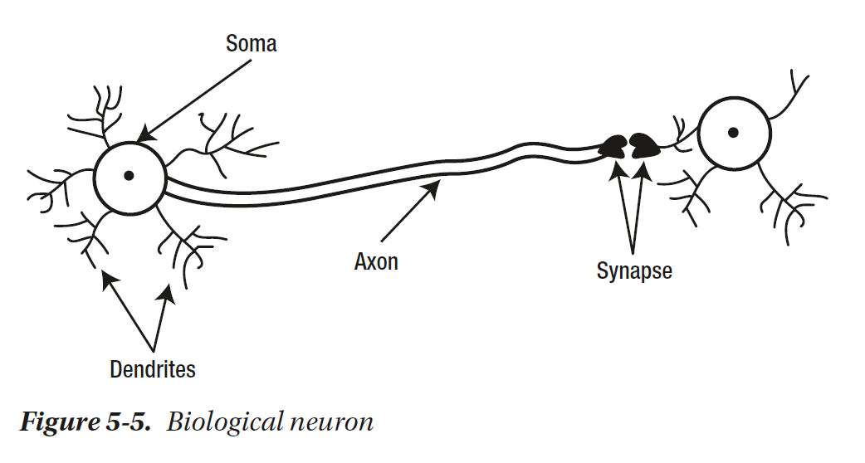
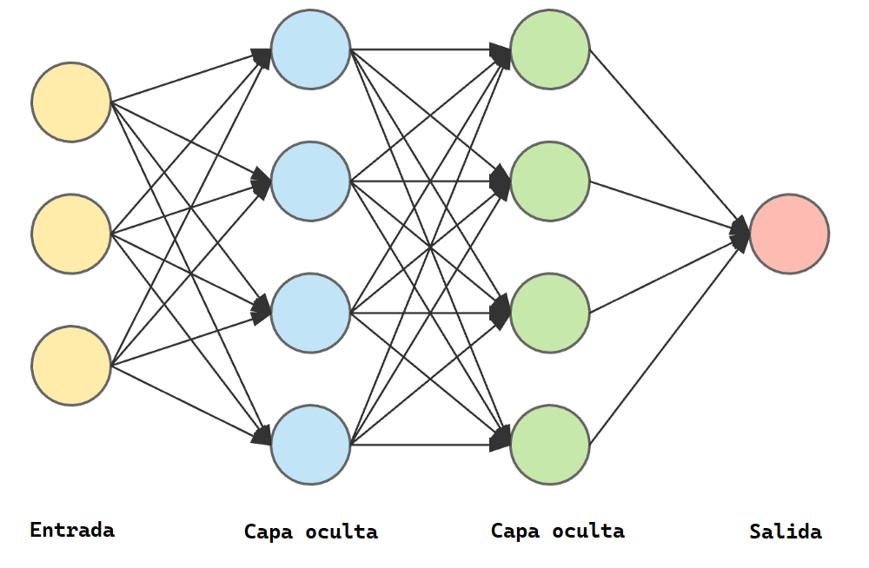
Comparación de neuronas y redes neuronales

Slide 4
Redes Neuronales Convolucionales (CNN)
Las CNN son el núcleo del reconocimiento de imágenes. Estas redes están diseñadas para procesar datos en forma de cuadrícula, como imágenes.
Los principales componentes de una CNN incluyen:
Capa de convolución: Utiliza filtros para extraer características específicas, como bordes o texturas, de la imagen.
Capa de pooling: Reduce la dimensionalidad de los datos para hacer el procesamiento más eficiente.
Capa totalmente conectada: Usa la información extraída para clasificar o identificar patrones

Slide 5
Procesamiento de Imágenes
Conversión a escala de grises o normalización.
División en conjuntos de entrenamiento, validación y prueba.
Aumento de datos mediante rotaciones o ajustes de iluminación para mejorar el rendimiento del modelo

Slide 6
Algoritmos de Entrenamiento
Retropropagación: Ajuste de los pesos de las conexiones neuronales para minimizar errores.
Regularización y dropout: Técnicas para evitar el sobreajuste, como ignorar algunas conexiones neuronales durante el entrenamiento

Slide 7
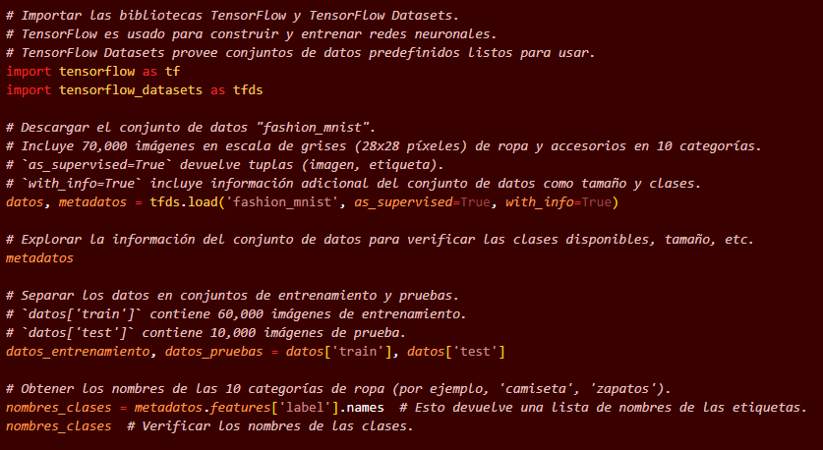

Slide 8
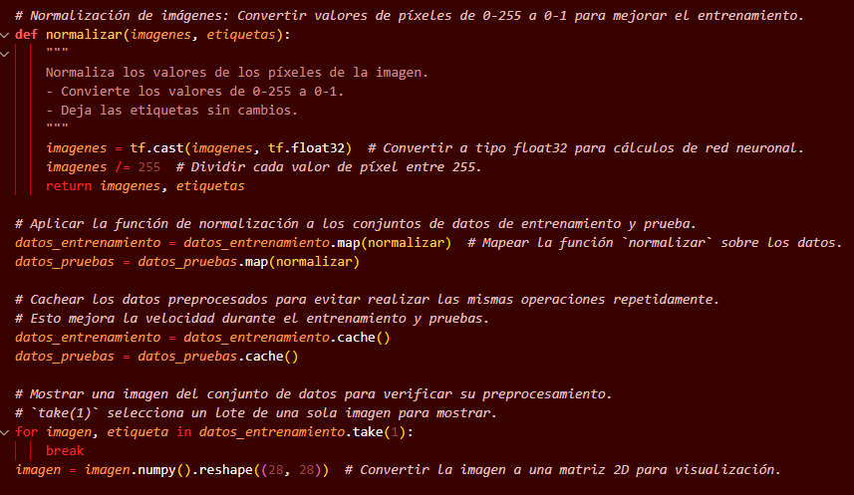

Slide 9
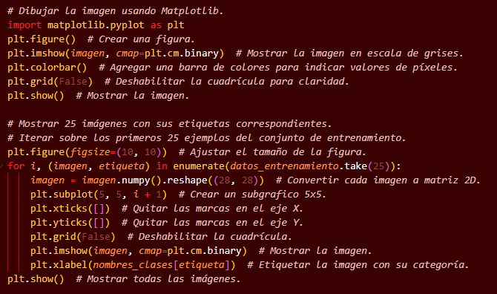

Slide 10
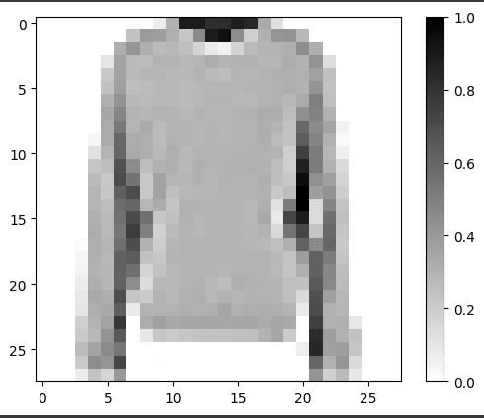

Slide 11
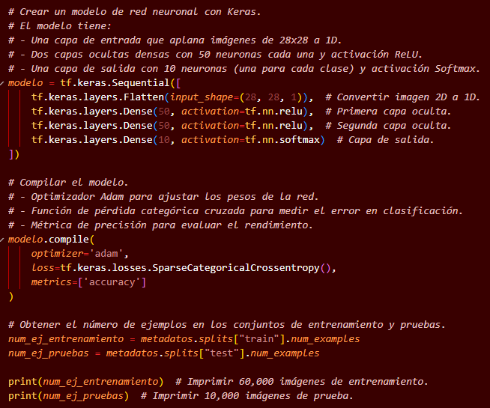

Slide 12
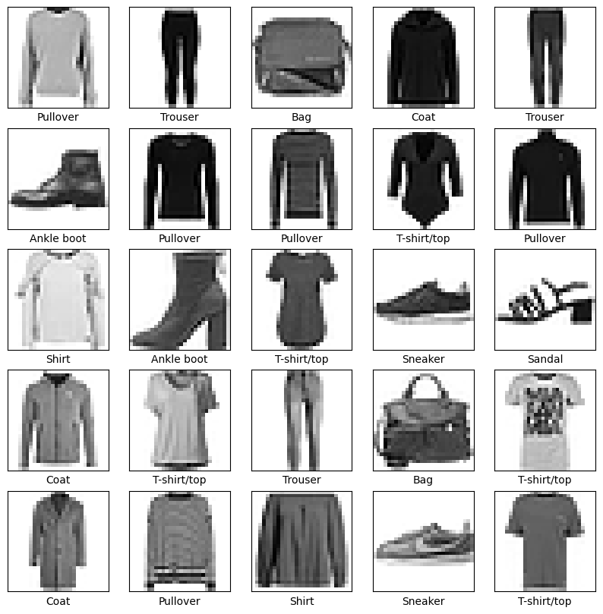

Slide 13
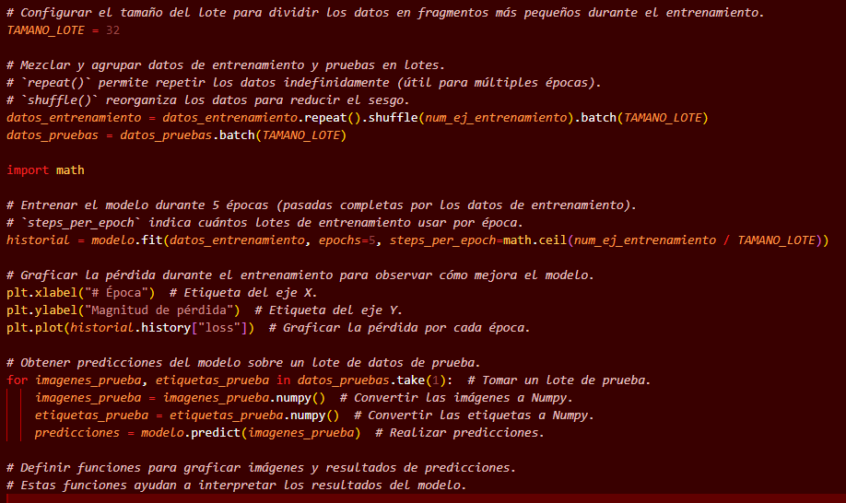

Slide 14
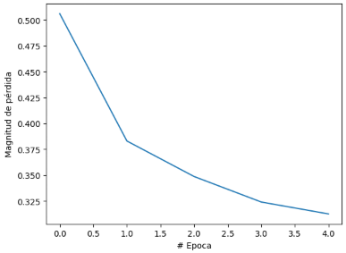

Slide 15
